Slide 1
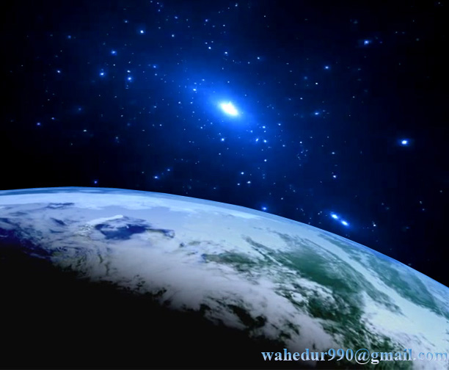
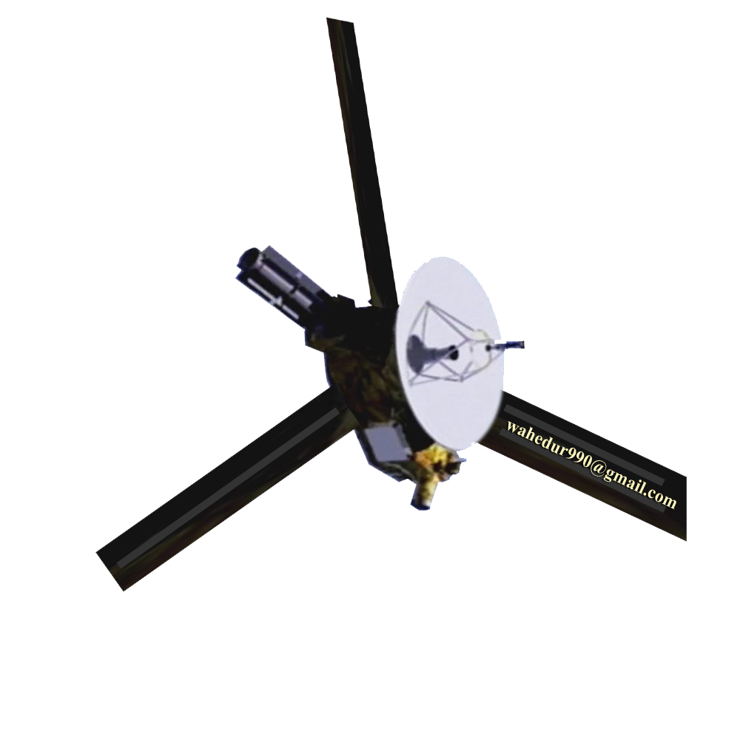
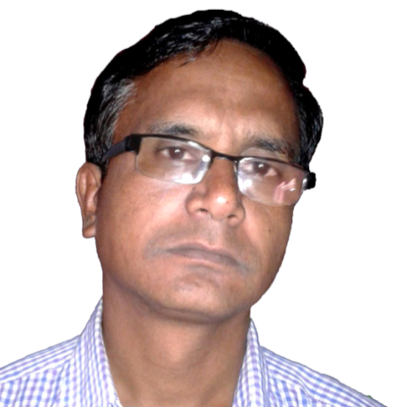
জ্ঞানলোকের অসীম বিশ্বময়ে সকলকে-
স্বাগতম
শ্রেণিঃ ৮ম
বিষয়ঃ বিজ্ঞান
অধ্যায়ঃদ্বাদশ (মহাকাশ ও উপগ্রহ)
শিক্ষকঃ মোঃ ওয়াহেদুর রহমান
সহঃ শিঃ তাহের মাধ্যমিক বিদ্যালয়
ভেড়ামারা,কুষ্টিয়া।

Slide 2
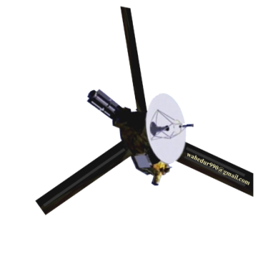
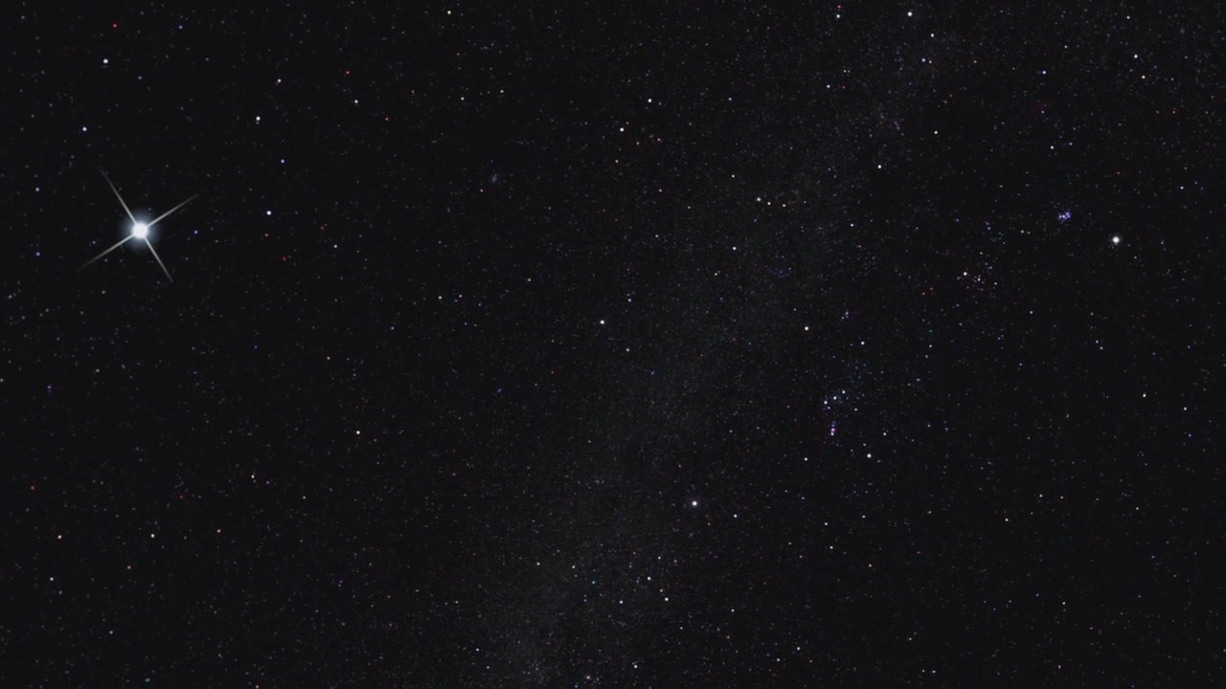
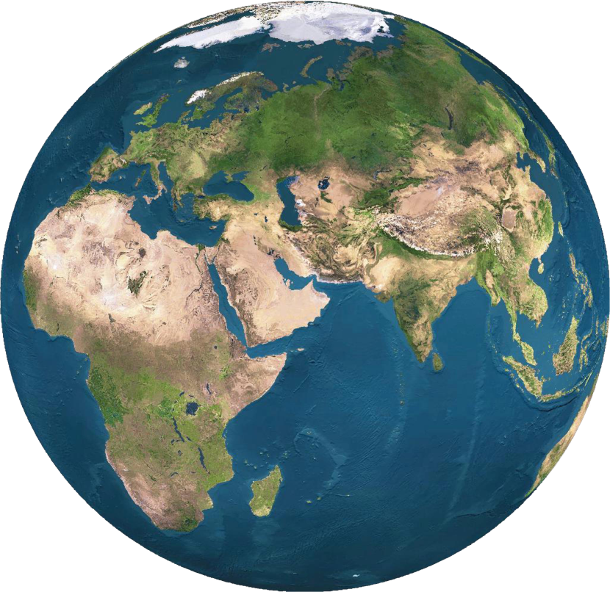
লক্ষ্য করঃ
পৃথিবীর চারিদিকে আমরা একটি বস্থুকে ঘুরতে দেখছি ।
প্রঃ বলতে পার বস্থুটি কি ?
উঃ এটি একটি কৃত্রিম উপগ্রহ বা স্যাটেলাইট।

Slide 3
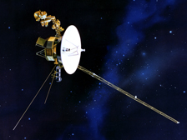
প্রঃ কৃত্রিম উপগ্রহ কি এবং কি কাজে ব্যবহৃত হয় বলতে পার ?
এসো আজ আমরা কৃত্রিম উপগ্রহ কি ও তার ব্যবহার সম্মন্ধ্যে জানব।

Slide 4
এই পাঠ শেষে আমরা-
১। কৃত্রিম উপগ্রহ কি ব্যাখ্যা করতে পারব।
২। কৃত্রিম উপগ্রহের ব্যবহার ব্যাখ্যা করতে পারব।
৩। কৃত্রিম উপগ্রহের গুরুত্ব ব্যাখ্যা করতে পারব।

Slide 5
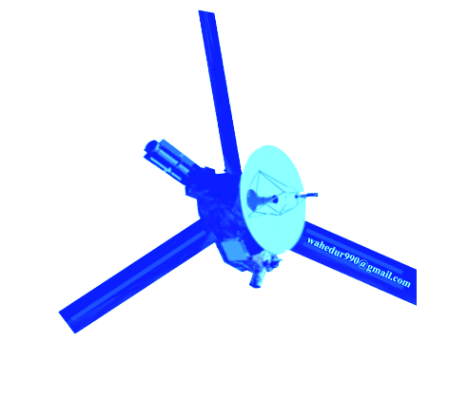
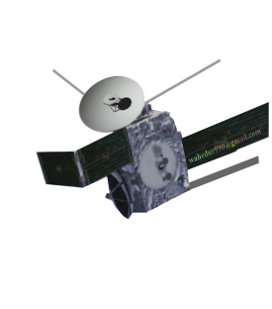
কৃত্রিম উপগ্রহ বা স্যাটেলাইট বিজ্ঞানীদের তৈরী বিশেষ ধরণের আকাশ যান, যা মহাশূন্যে ভাসমান অবস্থায় চাঁদের মত পৃথিবীকে কেন্দ্র করে পৃথিবীর চারিদিকে ঘুরতে থাকে এবং বিভিন্ন তথ্য-উপাত্ত সংগ্রহ ও আদান প্রদান করে।

Slide 6
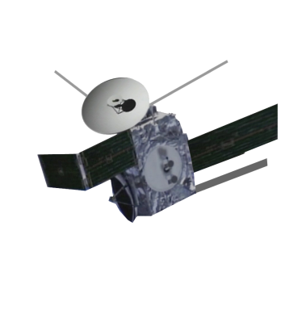
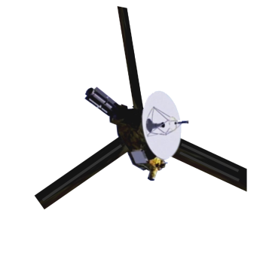
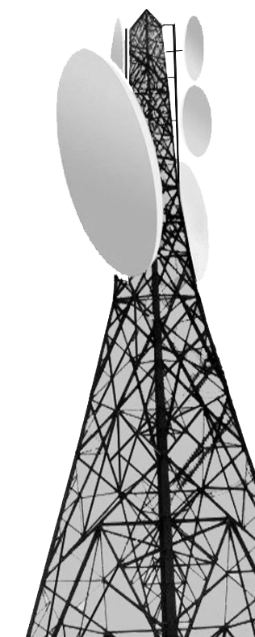
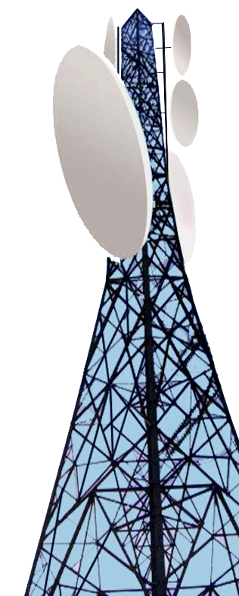
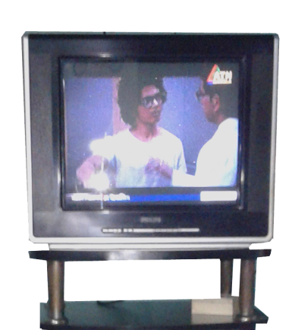
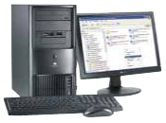
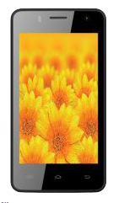
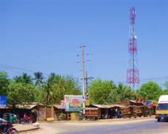
লক্ষ্য করঃ
আমরা এই ছবি দেখে কৃত্রিম উপগ্রহের ব্যবহার সম্মন্ধ্যে সহজেই কিছু ধারণা পেতে পারি ।

Slide 7
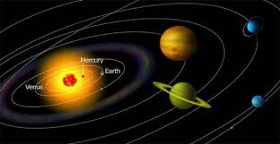
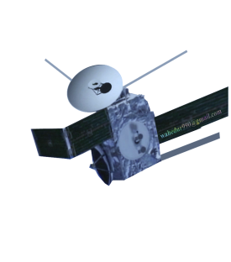
মূলত প্রথমে মহাকাশ গবেষণার উদ্দেশ্যে বিজ্ঞানীরা কৃত্রিম উপগ্রহ আবিস্কার করেন,কিন্তু পরবর্তীতে এর ব্যপক সফলতা ও প্রয়োজনীয়তা দেখা দেওয়াই আরও বিভিন্ন কাজে কৃত্রিম উপগ্রহের ব্যবহার শুরু হয়। যেমন-

Slide 8
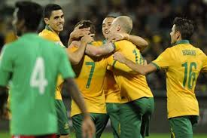
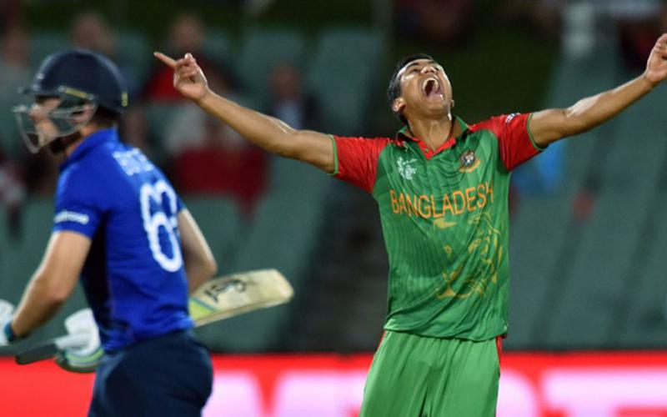
৩। কৃত্রিম উপগ্রহের বদৌলতে আমরা ঘরে বসে পৃথিবীর যেকোন প্রান্তের ঘটনা প্রবাহ,খবর, বিনোদন ইত্যাদি উপভোগ করতে পারছি।

Slide 9
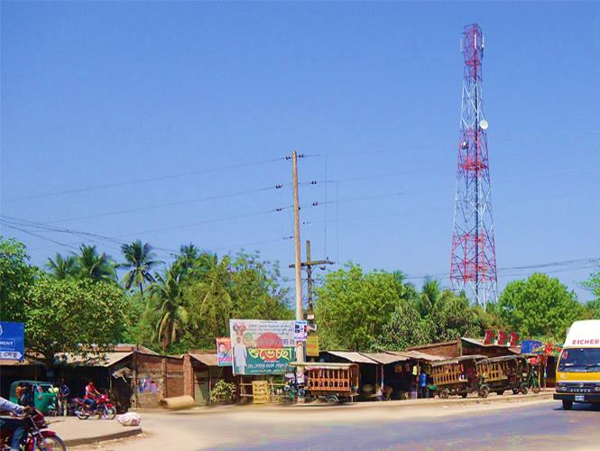
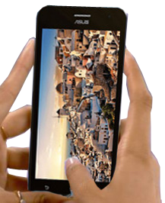
৭। বর্তমান মোবাইল যোগাযোগ ছাড়া আমরা এক কথায় অচল। কৃত্রিম উপগ্রহ মোবাইল ফোন ব্যবহারকারীদেরকে মূহুর্তের মধ্যে পৃথিবীর এক প্রান্ত থেকে আরেক প্রান্তের মানুষের সাথে সংযোগ ঘটিয়ে দিচ্ছে।

Slide 10
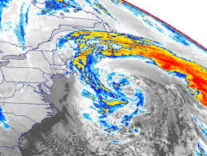
২।পৃথিবীর বিভিন্ন প্রান্তের প্রতিদিনের আবহাওয়ার অবস্থা জানতে কৃত্রিম উপগ্রহ ব্যবহৃত হয়।

Slide 11
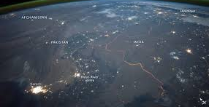
৫।পৃথিবীর বিভিন্ন স্থানের ছবি তুলতে এবং মানচিত্র তৈরীতে কৃত্রিম উপগ্রহ ব্যবহৃত হয়।

Slide 12
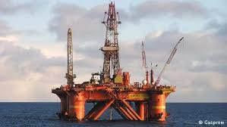
৬। সমুদ্রের নিচে বা ভূগর্ভস্থ কোন বস্তু বা খনিজের সন্ধান করতে এবং গুপ্তচর বৃত্তিতে কৃত্রিম উপগ্রহ ব্যবহৃত হয়।

Slide 13
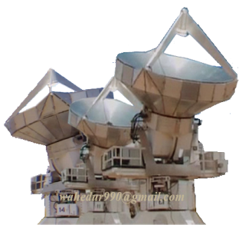
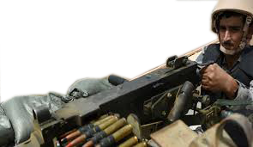
৪। যুদ্ধ ক্ষেত্রে শত্রুর অবস্থান নির্ণয় এবং সেখানে বোমা বর্ষনের কাজে কৃত্রিম উপগ্রহ ব্যবহৃত হচ্ছে।

Slide 14
মূল্যায়ন
প্রশ্নঃ (ক) কৃত্রিম উপগ্রহ ও প্রাকৃতিক উপগ্রহের মধ্যে দুটি পার্থক্য লিখ
প্রশ্নঃ (খ) কৃত্রিম উপগ্রহগুলি কিভাবে একই সাথে সারা প্রথিবীতে তথ্য আদান-প্রদানে সহায়তা করে বর্ণনা কর।

Slide 15
বাড়ির কাজ
প্রশ্ন: (ক) কৃত্রিম উপগ্রহ বর্তমান ইলেক্ট্রনিক যোগাযোগ মাধ্যমকে যেমন সহজ করেছে তেমনি গোটা পৃথিবীকে আমাদের হাতের মুঠোর মধ্যে বন্দি করেছে – ব্যাখ্যা কর।

Slide 16
সকলকে ধন্যবাদ

